Slide 1
Viết chương trình vẽ 100 ngôi sao, nhấp nháy
Nhóm 18: Nguyễn Duy Hiếu
Trần Anh Tuấn

Slide 2
NỘI DUNG
GIỚI THIỆU BÀI TOÁN, Ý TƯỞNG THUẬT TOÁN
CÁC HÀM ĐƯỢC SỬ DỤNG TRONG BÀI TOÁN
THUẬT TOÁN, LƯU ĐỒ THUẬT TOÁN
CODE DEMO

Slide 3
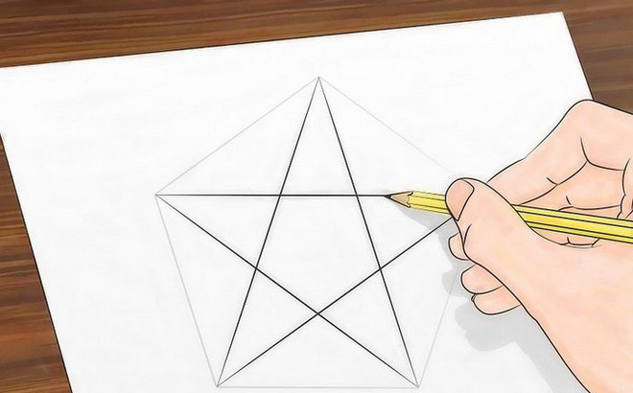
1) Giới thiệu bài toán, ý tưởng thuật toán
Giới thiệu bài toán
- Ngôi sao 5 cánh thực chất là đa giác 5 cạnh. Tổng các góc trong ngũ giác bằng 540 độ. Do đó đối với ngũ giác đều mỗi góc sẽ bằng 540/5 = 108 độ.
Từ đó ta có mỗi góc của một ngôi sao 5 cánh trong ngũ giác đều bằng 108/3 = 36 độ.

Slide 4
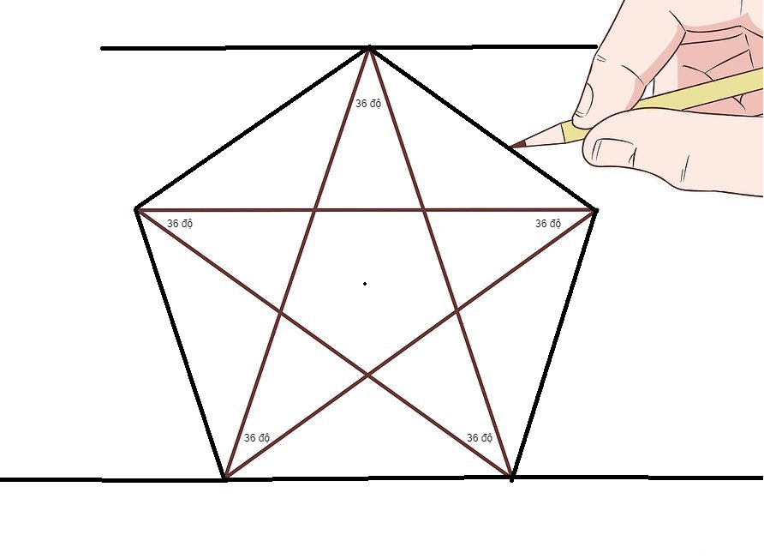
1) Giới thiệu bài toán, ý tưởng thuật toán
Ý tưởng thuật toán vẽ ngôi sao 5 cánh
Dùng hàm lượng giác để tính điểm cần vẽ đến tiếp theo sao cho cạnh vẽ được hợp với cạnh liền kề bằng một góc 36 độ.
Sau khi vẽ xong dùng vòng lặp vô hạn vẽ liên tục 100 ngôi sao với màu khác nhau để tạo hiệu ứng nhấp nháy.

Slide 5
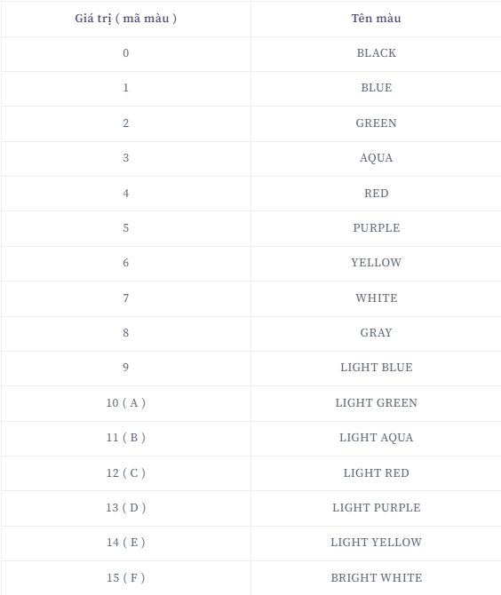

2) CÁC HÀM ĐƯỢC SỬ DỤNG TRONG BÀI TOÁN
getRandomColor()
Trả về mã màu ngẫu nhiên từ 1 đến 16

Slide 6

2) CÁC HÀM ĐƯỢC SỬ DỤNG TRONG BÀI TOÁN
d2r()
Chuyển đổi từ độ sang radian
Ví dụ 30 => TT/6

Slide 7
3) THUẬT TOÁN, LƯU ĐỒ THUẬT TOÁN
Thuật toán vẽ ngôi sao 5 cánh:
- Mấu chốt của thuật toán là tìm được điểm vẽ tiếp theo sao cho cạnh vẽ được hợp với cạnh liền kề bằng 1 góc 36 dộ.
Thuật toán vẽ ngôi sao 5 cánh:
d = 0;
x = r * cos(d2r(d));
y = r * sin(d2r(d));
lineto(x,y);
d = d + 144;
Note:
+ Với r là bán kính của ngôi sao (khoảng cánh từ tâm đến 5 đỉnh).
+ d là góc tăng mỗi khi vẽ được 1 cạnh.

Slide 8
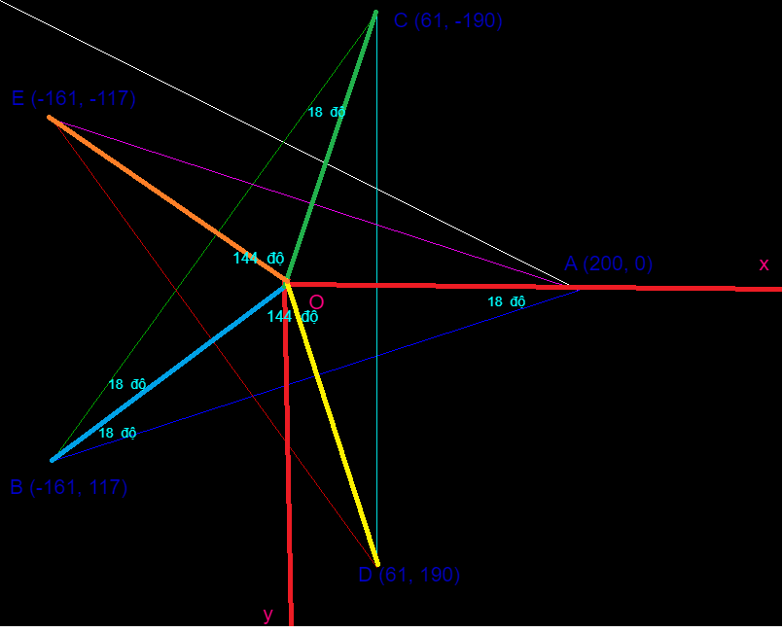
3) THUẬT TOÁN, LƯU ĐỒ THUẬT TOÁN
Giả sử ta muốn vẽ ngôi sao 5 cánh với bán kính 200 (khoảng cánh từ tâm đến 5 đỉnh = 200).
Áp dụng công thức ta có:
B1: Với d = 0 => x = 200, y = 0;
lineto(200, 0) => Vẽ đoạn thẳng từ điểm O(0, 0) -> A(200, 0)
B2: Với d = 0 + 144 = 144 => x = -161, y = 117;
lineto(-161, 117) => Vẽ đoạn thẳng từ điểm A(200, 0) -> B(-161, 117)

Slide 9
3) THUẬT TOÁN, LƯU ĐỒ THUẬT TOÁN
B3: Với d = 144 + 144 = 288 => x = 61, y = -190;
lineto( 61, -190) => Vẽ đoạn thẳng từ điểm B (-161, 117) -> C(61, -190)
B4: Với d = 288 + 144 = 432 => x = 61, y = 190;
lineto(61, 190) => Vẽ đoạn thẳng từ điểm C(61, -190) -> D(61, 190)
B5: Với d = 432 + 144 = 576 => x = -161, y = -117;
lineto(-161, -117) => Vẽ đoạn thẳng từ điểm D(61, 190) -> E(-161, -117)
B6: Với d = 576 + 144 = 720 => x = 200, y = 0;
lineto(-161, -117) => Vẽ đoạn thẳng từ điểm E(-161, -117) -> A(200, 0)

Slide 10
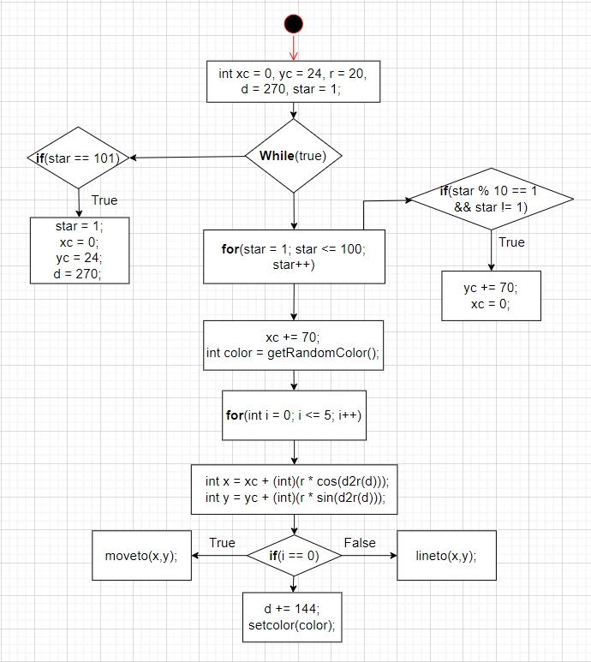
3) THUẬT TOÁN, LƯU ĐỒ THUẬT TOÁN
Lưu đồ thuật toán vẽ 100 ngôi sao 5 cánh, nhấp nháy:

Slide 11
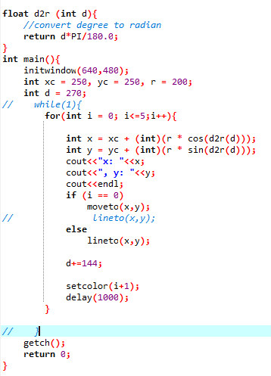
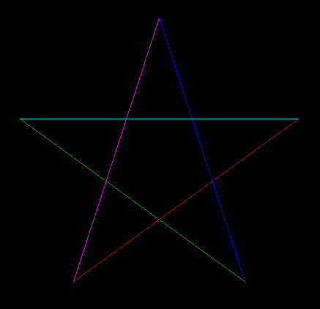
4) CODE DEMO
Code demo vẽ ngôi sao 5 cánh

Slide 12
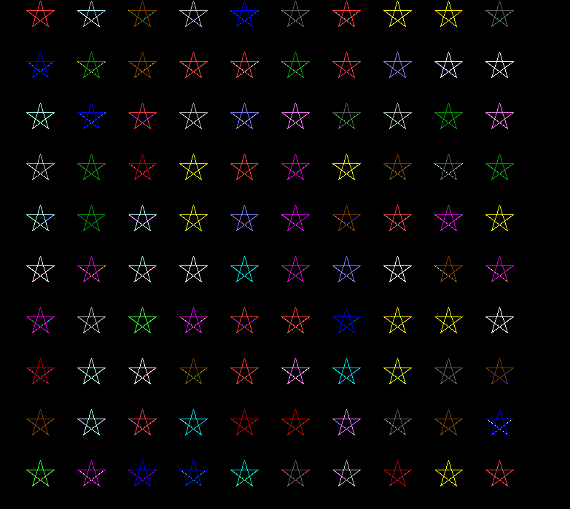
4) CODE DEMO
Code demo vẽ 100 ngôi sao 5 cánh, nhấp nháy

Slide 13
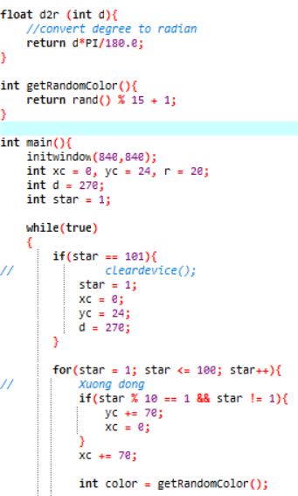
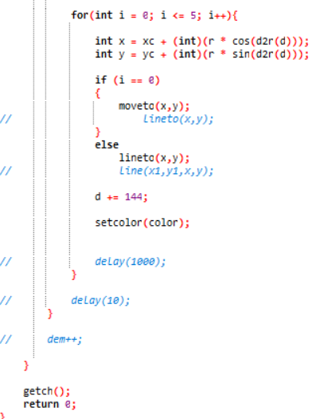

Slide 14
THANK YOU FOR WATCHING

